Slide 1
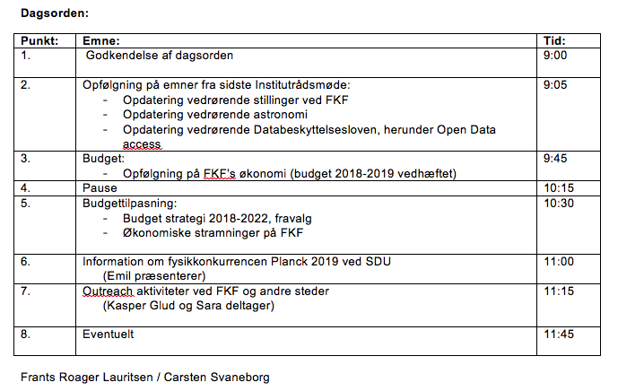
FKF Institutråd 22-02-2018

Slide 2
Budgettilpasning (Fravalg)
Undervisningens afvikling: 250.000 kr
Maks 45 kontakttimer per 5 ECTS
Valgfrie kurser
6-11 stud. medfører studiekreds
0-5 stud. medfører aflysning
Øvelser og projektundervisning gennemføres med maks 1 lærer per 12 studerende
FY801 nedlægges 50.000 kr
Justering af labøvelser på KE505 72.500 kr
30 Ø-timer til 24 Ø-timer, 2 ekstra E timer
Omlægning af kursusafvikling 250.000 kr
Udvidelse af bachelorprojekt med 5 ECTS
Valgfag i 2-års turnus
Fokusering af valgfags udbud
Overordnet NAT initiativ: Flere studerende og mindre frafald 5 mill kr
FKFs del er flere internationale studerende til Kemi og CP3, samt øget
optag via astronomi.

Slide 3
Budgettilpasning (økonomiske stramninger)
Institutrentable eksterne projekter:
Reduceret medfinansiering af phd studerende
Øget hjemtagelse af overhead eller alternativer til finansiering af SDUs 10% afgift
Hjemtagelse af midler til finansiering af forskningsinfrastrukturen

Slide 4
FKF Institutråd 22-02-2018

Slide 5
PLANCKS 2019
International Fysikkonkurrence
17-20 maj 2019
~ 130 deltagere fra hele verden (hovedsageligt Europa)
Samarbejde med SDU og IAPS
- Støtte fra institut og fakultet

Slide 6
